Slide 1


Akademia Wykonawcy w Programie Priorytetowym Czyste Powietrze
Wnioski o płatność – dokumentacja rozliczeniowa
10.09.2026 r.
Bartłomiej Widła – Zastępca Dyrektora Departamentu ds. Programu Czyste
Powietrze

Slide 2
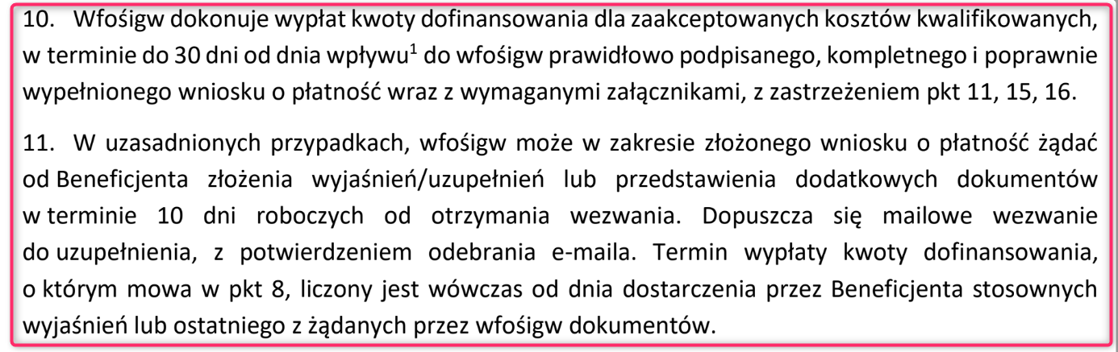
Źródło:
Instrukcja do WOP w Programie Priorytetowym Czyste Powietrze
Warunki umowy dotacji / dotacji z prefinansowaniem – 3) Wypłata dotacji
Pamiętaj !! – umowa jest umową warunkową
Złożenie WoD/WoP nie jest gwarancją wypłaty środków i rozliczenia inwestycji

Slide 3
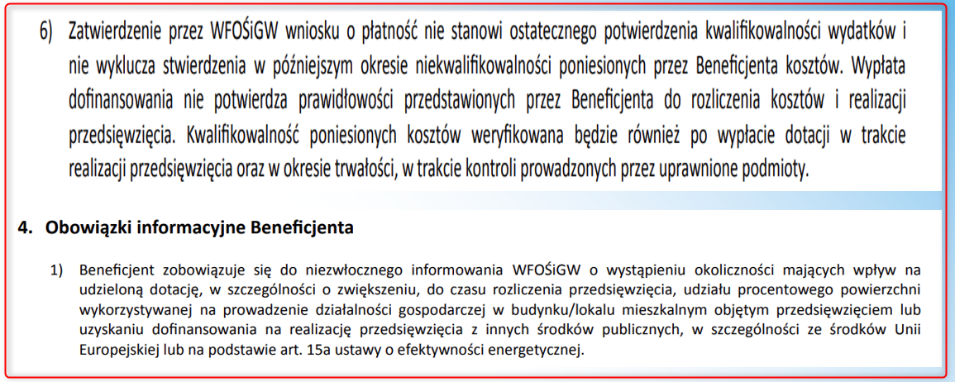

Źródło:
Warunki umowy dotacji / dotacji z prefinansowaniem – 3) Wypłata dotacji,
4) Obowiązki informacyjne Beneficjenta

Slide 4
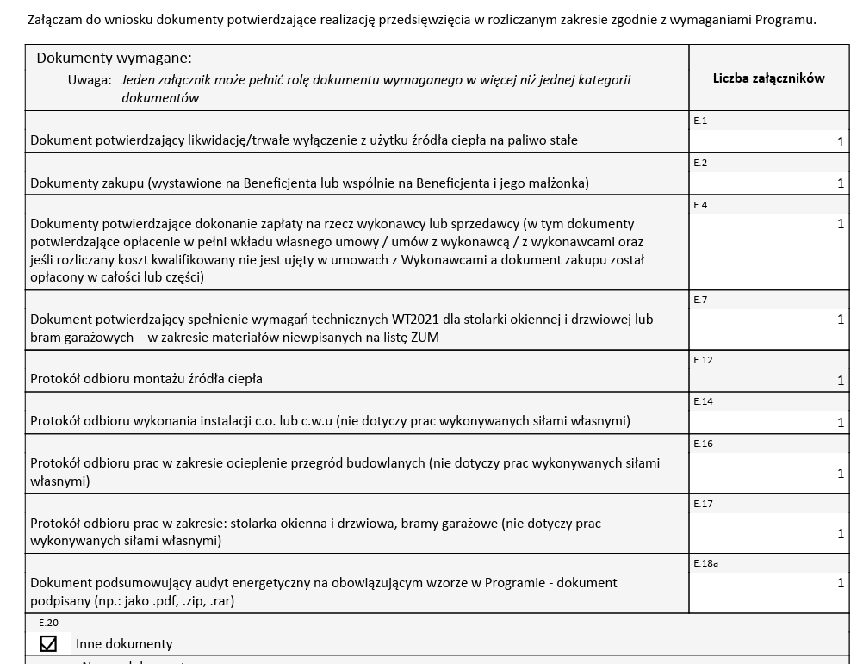
Weryfikacja wniosków o płatność:
Dokumentacja rozliczeniowa zgodnie z wersją złożonego wniosku o dofinansowanie !!!
Wniosek o płatność:
pamiętaj o prawidłowej wersji formularza WoP; błędny PESEL;
źródło finansowania – DI/DIP, IF/IFP, FM/FMP;
lista sprawdzająca do WoP.

Slide 5
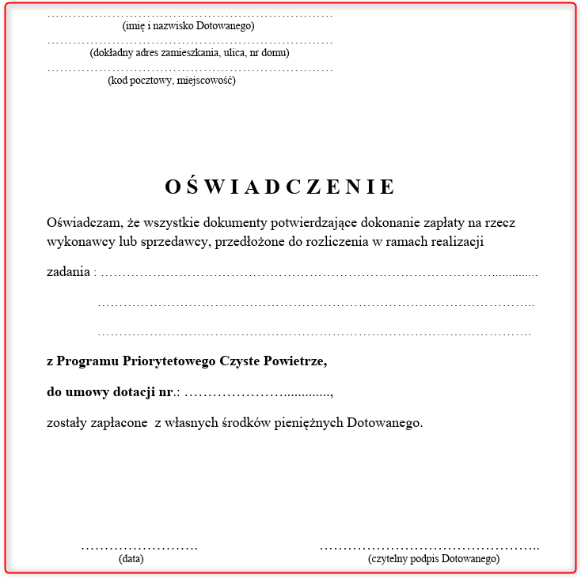
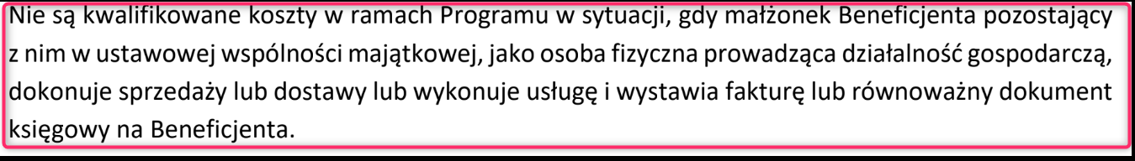
Weryfikacja wniosków o płatność cd.
2. Dokumenty zakupu (wystawione na Beneficjenta lub wspólnie na Beneficjenta i jego małżonka):
faktury, faktury zaliczkowe, faktury korygujące – zachowanie pełnej historii zdarzenia gospodarczego, w przypadku umów z prefinansowaniem faktura końcowa musi rozliczać zaliczki !!!
Potwierdzenie zapłaty:
Dokumenty potwierdzające dokonanie zapłaty na rzecz wykonawcy lub sprzedawcy (w tym dokumenty potwierdzające opłacenie w pełni wkładu własnego umowy / umów z wykonawcą / z wykonawcami oraz jeśli rozliczany koszt kwalifikowany nie jest ujęty w umowach z Wykonawcami a dokument zakupu został opłacony
w całości lub części).

Slide 6

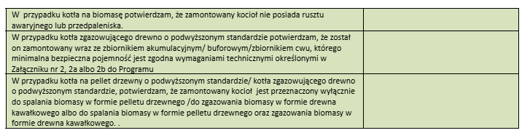
4. Protokół odbioru prac Wykonawcy:
pamiętaj o prawidłowej wersji dokumentu tj. zgodnie z terminem złożenia WoD.
Formularz złomowania - potwierdzenie trwałego wyłączenia z użytku źródła ciepła na paliwo stałe:
Potwierdzeniem trwałego wyłączenia z użytku źródła ciepła na paliwo stałe jest imienny dokument zezłomowania/ karta przekazania odpadu/ formularza przyjęcia odpadów metali. W uzasadnionych przypadkach, np. trwałego wyłączenia z użytku pieca kaflowego, kominka z płaszczem wodnym, kominka z rozprowadzeniem ciepłego powietrza, Beneficjent może udokumentować ten fakt w inny wiarygodny sposób np. dokument trwałego odłączenia źródła ciepła od przewodu kominowego wystawiony przez kominiarza.
Opinia kominiarska dotycząca prawidłowości przewodów kominowych

Slide 7
6. Certyfikat/karta produktu zawierająca wartość współczynnika lambda materiału zastosowanego do ocieplenia.
7. Certyfikat/oferta/karta charakterystyki dla zamontowanej stolarki.
8. Dokument potwierdzający fakt wykonania kotłowni gazowej:
montaż licznika,
umowa przyłączeniowa PSG,
faktura PSG,
Dokumentacja projektowa realizacji np. wewnętrznego/zewnętrznego przyłącza gazowego.
9. Dokument podsumowujący audyt energetyczny na obowiązującym wzorze w Programie - dokument podpisany + wersja Excel.
10. Audyt energetyczny wraz z aktualizacją dokumentu (jeżeli dotyczy).
11. Świadectwo charakterystyki energetycznej.

Slide 8
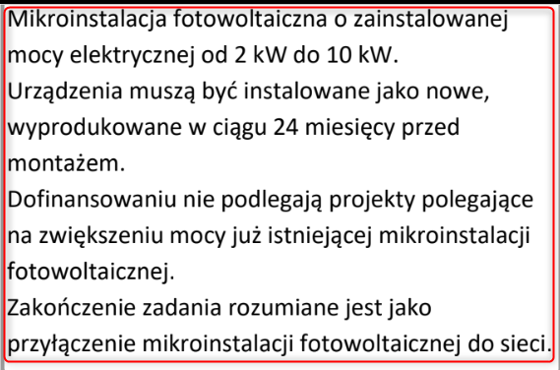
12. Udokumentowanie realizacji pozostałego zakresu rzeczowego wskazanego w wariancie optymalnym.
13. Umowa z wykonawcą/aneks do umowy z wykonawcą (w przypadku zmiany kwot dla poszczególnych zadań dla umów objętych prefinansowaniem).
14. Umowa trójstronna (jeżeli dotyczy) – zmiana wykonawcy w ramach umowy z prefinansowaniem.
15. Umowa z JST w przypadku np. współfinansowania źródeł ciepła.
16. Dokument OSD.

Slide 9


17. Środki znaczone w ramach Programu.
WoP złożony jako wniosek końcowy - rezygnacja z pozostałego zakresu rzeczowego !!!!!!
rozliczanie wydatków należących do tej samej kategorii kosztów kwalifikowanych
w ramach jednego WoP !!!!!! – uwaga wyjątek Fundusz Modernizacyjny

Slide 10
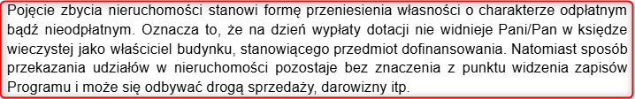
18. Pamiętaj, że informacje/dane w złożonych WoD mogą ulec zmianie !!!
umowa z wykonawcą,
pełnomocnictwo do reprezentowania,
zmiana w księgach wieczystych, oznaczenie budynku, zmiana numeru działki, zmiana numeru budynku,
zbycie nieruchomości przez wypłatą środków;
darowizna to też forma zbycia;

Slide 11
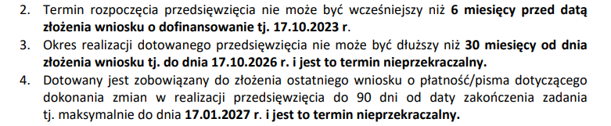
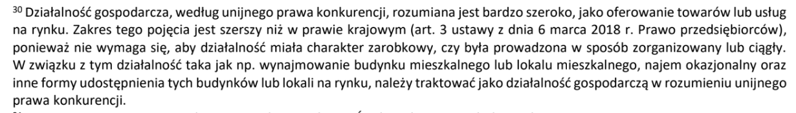
Weryfikacja wniosków o płatność – podstawy c.d.
19. Terminy realizacji inwestycji:
obowiązujące terminy realizacji inwestycji !!!!!! – przedłużenie na prośbę Wnioskodawcy;
działalność gospodarcza;
Unijne prawo konkurencji,
wynajem to też działalność.

Slide 12
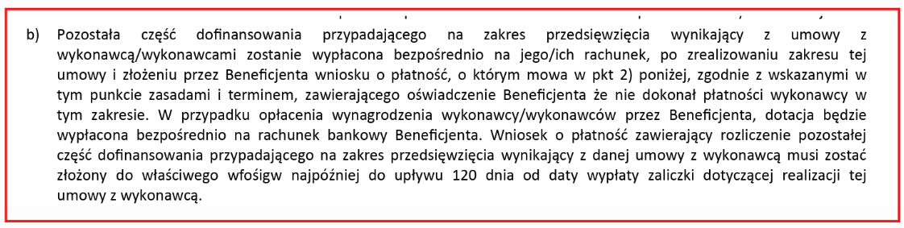
Źródło:
Warunki umowy dotacji / dotacji z prefinansowaniem – 3) Wypłata dotacji.
!!!!!! – przedłużenie na prośbę Wnioskodawcy
❶❷⓿ / ❶❺⓿ / ❶❽⓿ / ❷❶⓿ (180 + 30)

Slide 13
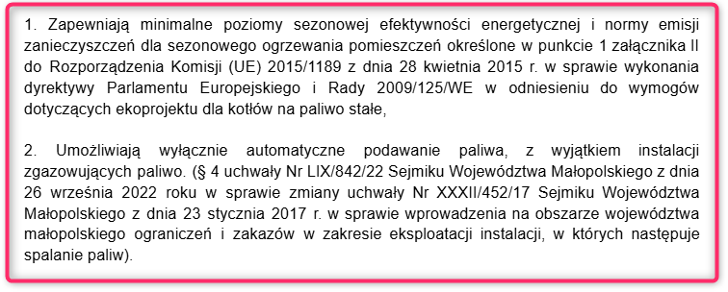

Weryfikacja wniosków o płatność – podstawy c.d.
Uchwała antysmogowa dla Małopolski;
01.07.2017 r. kotły zgazowującej drewno/węgiel - ręczny zasyp + bufor
ruszt awaryjny X automatyczne podawanie paliwa V

Slide 14
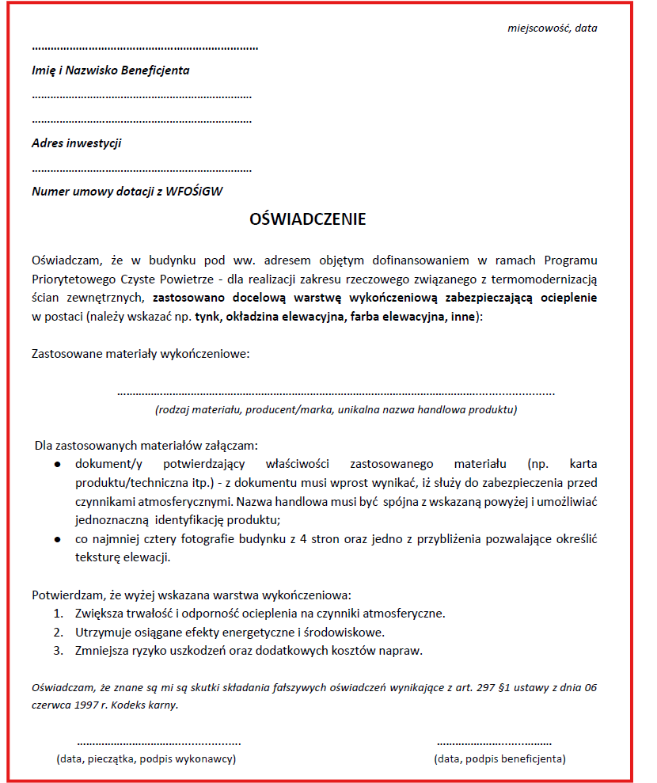
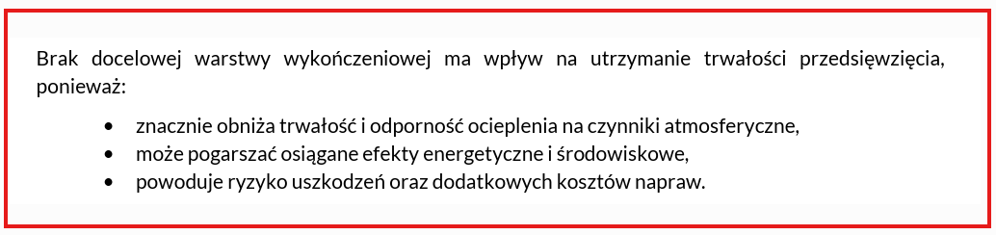
20. Docelowa warstwa zabezpieczająca:
stanowisko NFOŚiGW oraz MKiŚ

Slide 15
Dziękuje za uwagę
www.wfosigw.krakow.pl

